Slide 1
Ферромагнитный резонанс в массивах магнитных микрополосок
Докладчик:
аспирант 1 года обучения
Р. В. Горев
Научный руководитель:
в. н. с. ИФМ РАН, д.ф.-м.н.
В. Л. Миронов

Slide 2
План доклада:
Введение.
Теоретическое описание динамических свойств ферромагнетика.
Принципы микромагнитного моделирования.
Эксперимент по изучению спектра ФМР.
Численный расчет спектра ФМР.

Slide 3
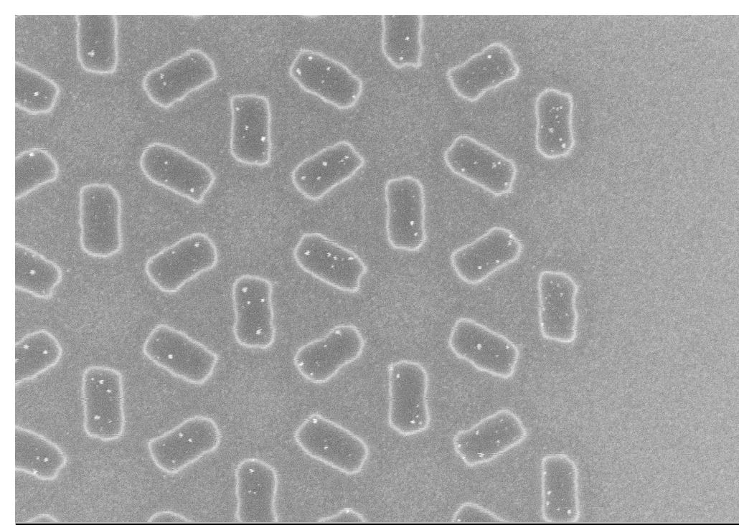
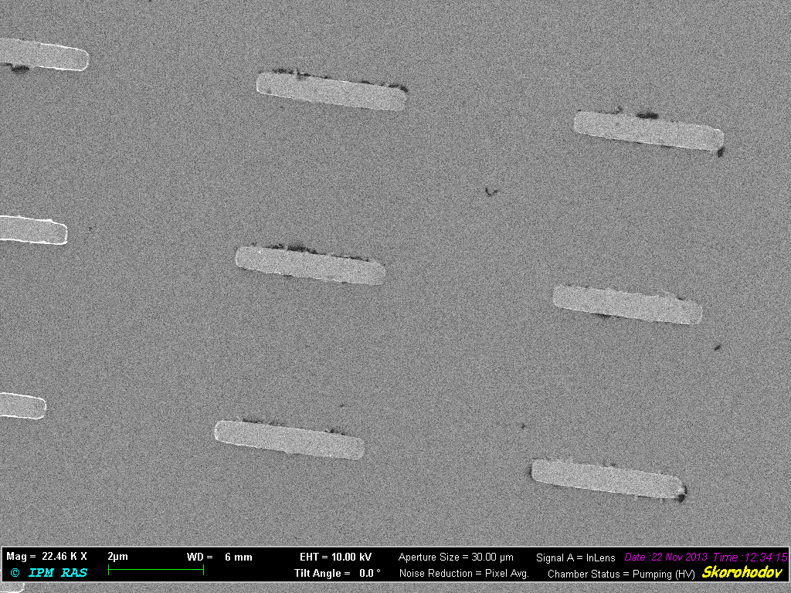
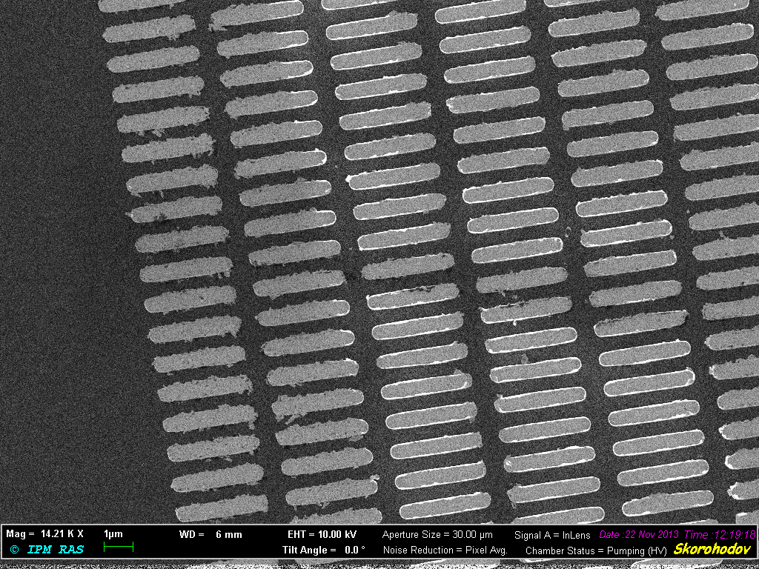
Введение
200 нм
3 мкм
3 мкм

Slide 4
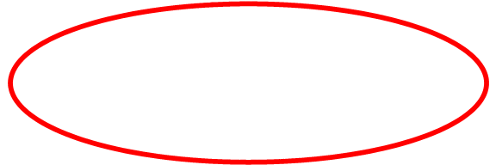
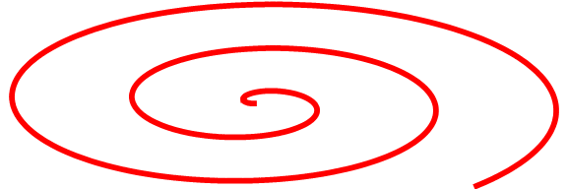
Уравнение Ландау-Лифшица

Slide 5
Эффективное поле

Slide 6
Размагничивающее поле

Slide 7
Размагничивающие факторы
y
Шар
Бесконечная пластина
Бесконечный цилиндр
Эллипсоид
z
x

Slide 8
Колебания однородно намагниченного эллипсоида
y
z
x

Slide 9

Принципы микромагнитного моделирования
y
z
x

Slide 10
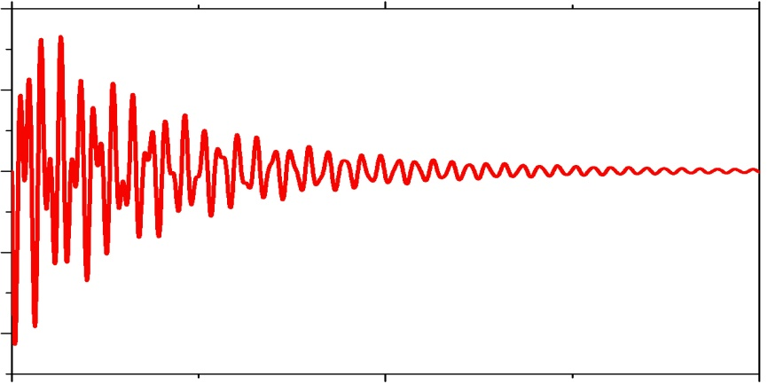
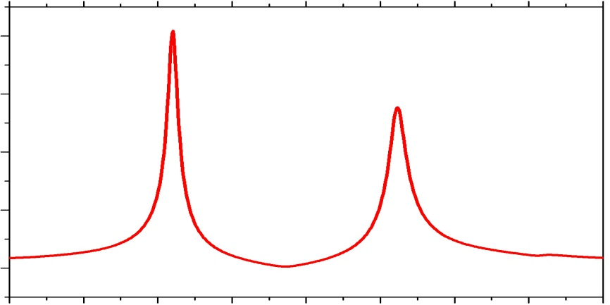
Алгоритм расчета ФМР-спектра
1)
2)
y
y
z
z
x
x
3)
4)

Slide 11
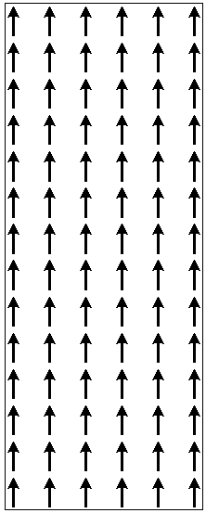
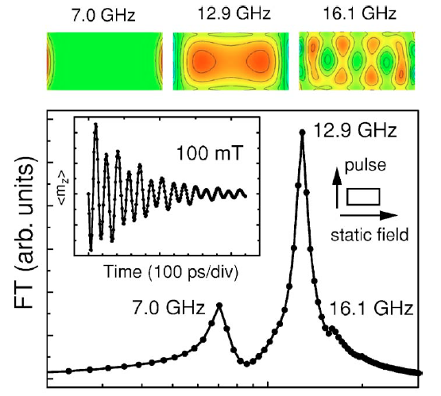
Алгоритм расчета ФМР-спектра
400 nm
200 nm
Roman Adam et al., JAP, 101, 09F516 (2007).

Slide 12


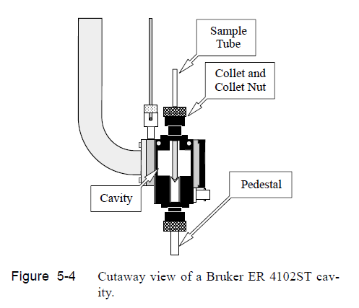

Эксперимент по изучению спектра ФМР

Slide 13
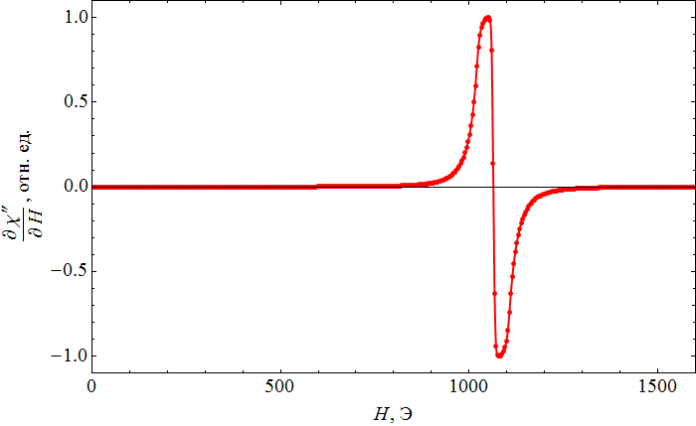
Эксперимент по изучению спектра ФМР

Slide 14
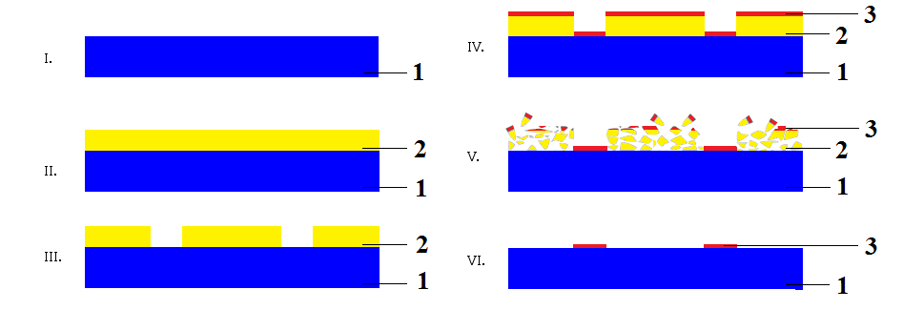
Изготовление микрополосок
1 – подложка Si
2 – резист PMMA (нанесение на центрифуге)
3 – магнитный материал Ni₈₀Fe₂₀ (магнетронное напыление)

Slide 15
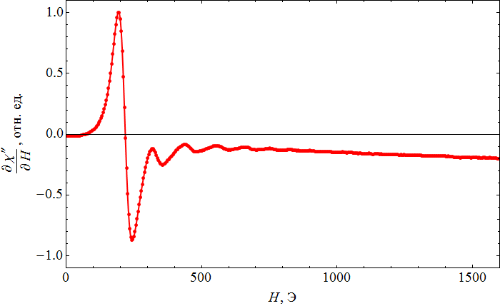
Эксперимент по изучению спектра ФМР
3 мкм
600 нм × 3000 нм × 30 нм
M_{s} = 750 G

Slide 16
Алгоритм расчета «полевого» спектра ФМР
y
z
x

Slide 17
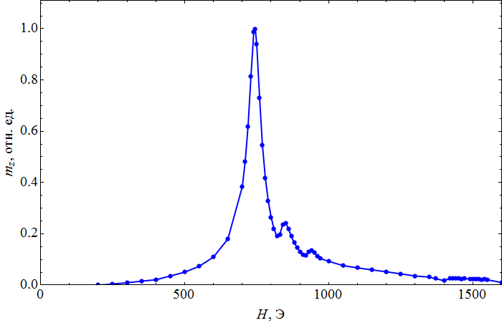




«Полевой» ФМР-спектр микрополоски
1
2
3
4
1
2
3
4

Slide 18
Заключение
Экспериментально и численно исследованы СВЧ-свойства массива ферромагнитных микрополосок, разработан алгоритм расчета их ФМР-спектров.

Slide 19
Спасибо за внимание

